Slide 1
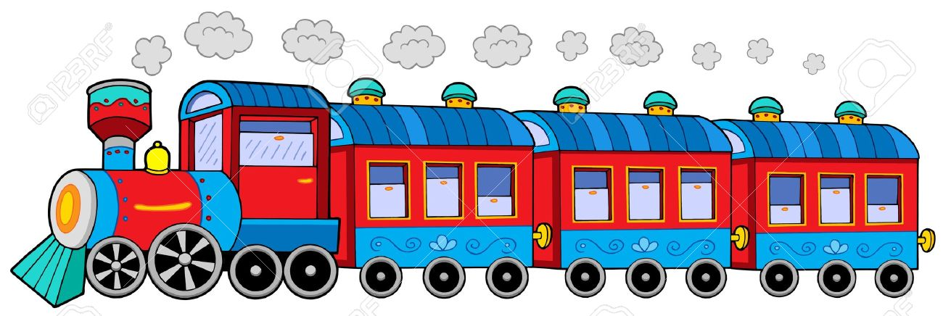
Рисование на тему : «Веселый поезд»
Подготовила: педагог дополнительного образования Мельникова О.П
МАДОУ «Центр развития ребёнка-детский сад №13»

Slide 2
Программное содержание: Продолжать знакомить с железнодорожным транспортом. Учить детей отображать услышанное посредством рисования. Развивать художественный вкус.
Материал: альбомный лист бумаги, простой карандаш, любой художественный материал на выбор.

Slide 3
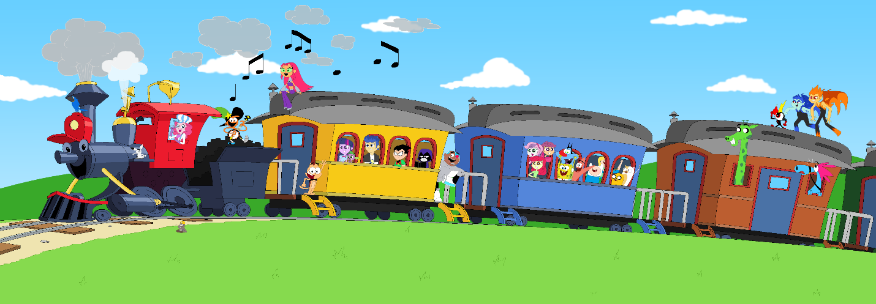
Сегодня мы будем учиться рисовать поезд. Поезд состоит из локомотива, тянущего весь состав, а также вагончиков, которые к нему прицепляются а так же имеет окна, двери, колеса.

Slide 4
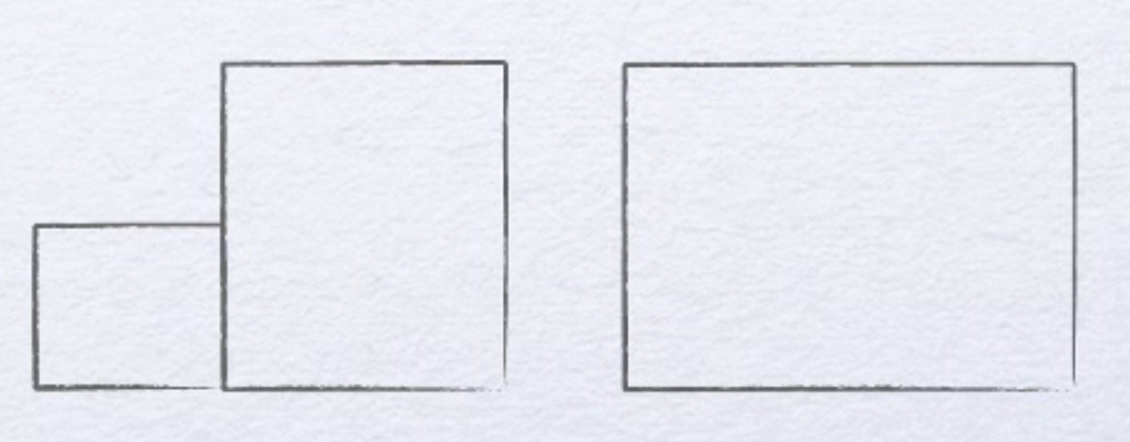
Рисунок будет начинаться изображением прямоугольных заготовок локомотива с вагоном.

Slide 5
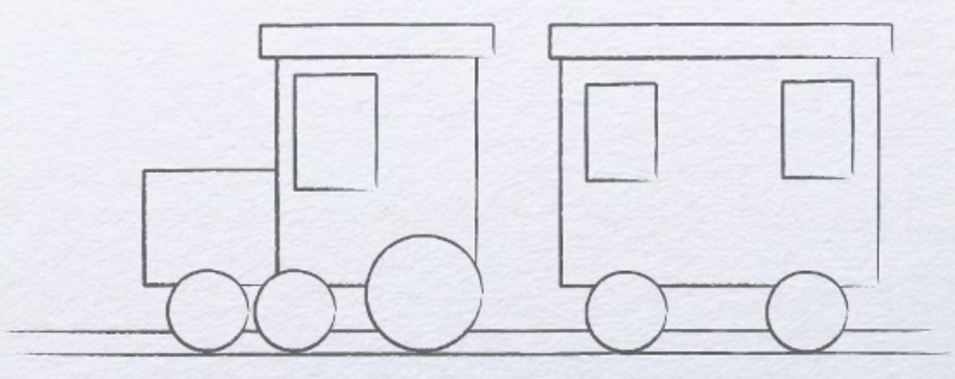
Далее дорисовываются колеса, окно локомотива, пара окошек пассажирского вагончика, а также крыша.

Slide 6
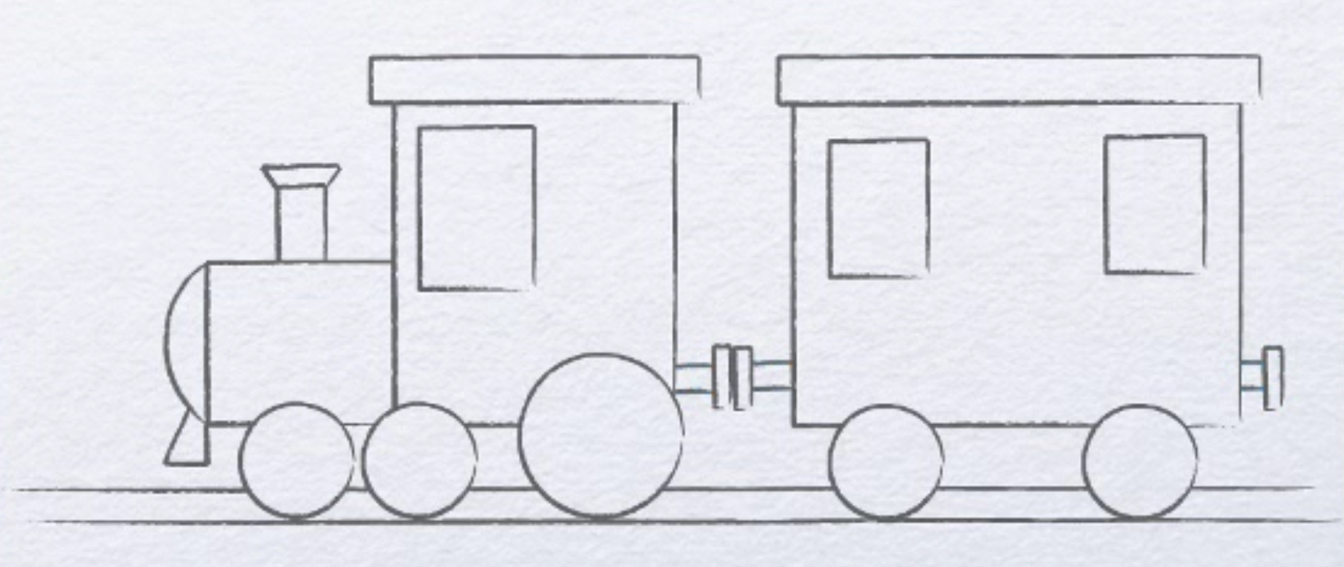
В изображении уже угадывается состав. Прибавить сходства помогут более точные детали: труба локомотива, прорисованные сцепки, соединяющие его с вагончиком, железная дорога.

Slide 7
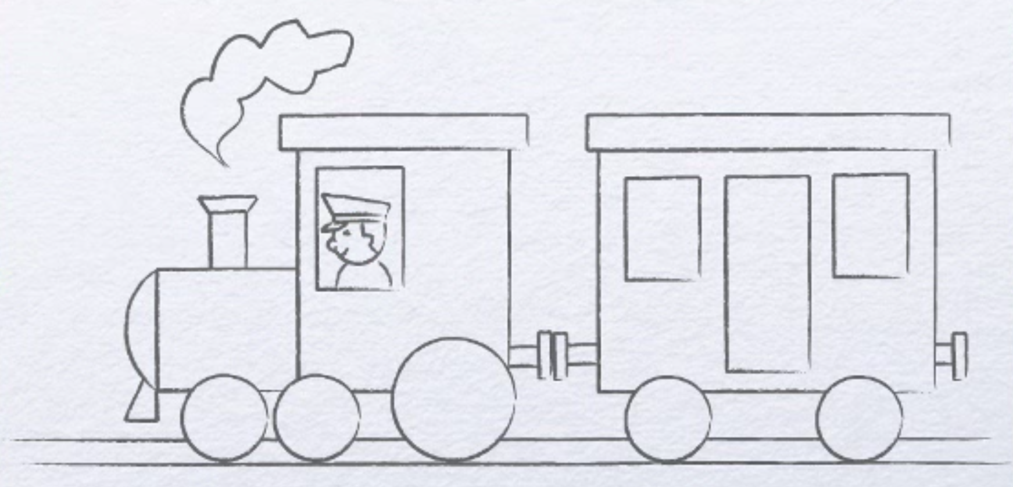
В конце можно добавить машиниста в кабине и пар из трубы. Разукрасим наш веселый поезд любимым цветом.

Slide 8
